Slide 1








Tuần 6
LUYỆN tập
Lập danh sách học sinh (tổ)

Slide 2






YÊU CẦU CẦN ĐẠT
- Nắm được các thông tin cần thiết trên danh sách cho trước
- Biết lập danh sách học sinh theo mẫu

Slide 3
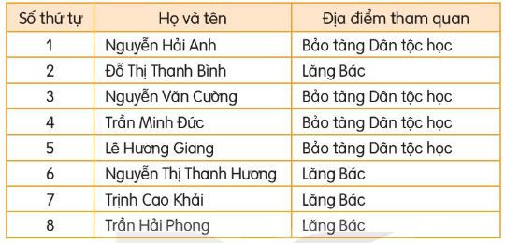
1
Đọc danh sách dưới đây và trả lời câu hỏi.
DANH SÁCH HỌC SINH TỔ 1 LỚP 2A
ĐĂNG KÍ ĐI THAM QUAN

Slide 4
Thảo luận nhóm
DANH SÁCH HỌC SINH TỔ 1 LỚP 2A
ĐĂNG KÍ ĐI THAM QUAN
a. Tổ 1 lớp 2A có bao nhiêu học sinh?
b. Có mấy bạn đăng kí tham quan lăng Bác?
c. Có mấy bạn đăng kí tham quan Bảo tàng dân tộc học.

Slide 5
a. Tổ 1 lớp 2A có bao nhiêu học sinh?
Tổ 1 lớp 2A có 8 học sinh.

Slide 6
b. Có mấy bạn đăng kí tham quan lăng Bác?
Có 4 bạn đăng kí tham quan lăng Bác.
Đó là những bạn nào?

Slide 7
c. Có mấy bạn đăng kí tham quan Bảo tàng Dân tộc học?
Có 4 bạn đăng kí tham quan Bảo tàng Dân tộc học.
Đó là những bạn nào?

Slide 8
2
Lập danh sách tổ em đăng kí tham gia câu lạc bộ trường như: câu lạc bộ cờ vua, võ thuật,...
STT | Họ tên | Học bóng rổ | Học cờ vua
1 | Dương Thanh Hà | x | x
2 | Đặng Nhật Linh |  | x
3 | Trần Bích Ngọc | x
4 | Nguyễn Nhật Anh |  | x
5 | Lê Văn Công |  | x
6 | Trịnh Văn Tiến | x | x
7 | Trần Hòa Bình | x

Slide 9
YÊU CẦU CẦN ĐẠT
- Nắm được các thông tin cần thiết trên danh sách cho trước
- Biết lập danh sách học sinh theo mẫu

Slide 10
ĐỊNH HƯỚNG HỌC TẬP TIẾP THEO
- Lập danh sách các bạn thích đọc truyện
- Chuẩn bị bài sau

Slide 11

Tạm biệt và hẹn gặp lại
các con vào những tiết học sau!

